Slide 1
对外投资年报填报指南
2023年5月

Slide 2
第一部分
企业信息填报基本流程

Slide 3
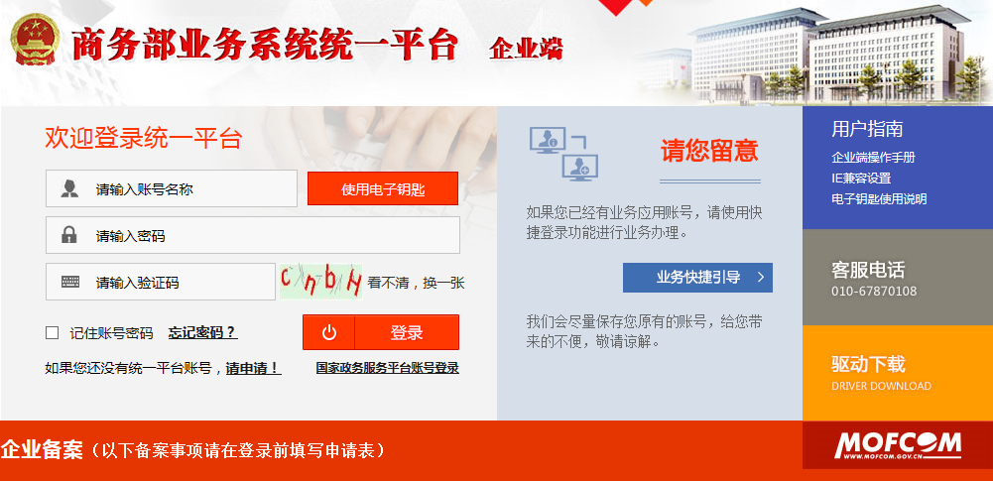
步骤一：找到应用登录入口
企业端访问：
https://ecomp.mofcom.gov.cn/loginCorp.html
均需已有用户名和密码，不要新建。如有遗忘可点击忘记密码，填写《对外投资合作信息服务系统账号密码重置申请》，加盖企业公章，连同企业营业执照扫描件，发送至邮箱wjc@swt.fujian.gov.cn

Slide 4
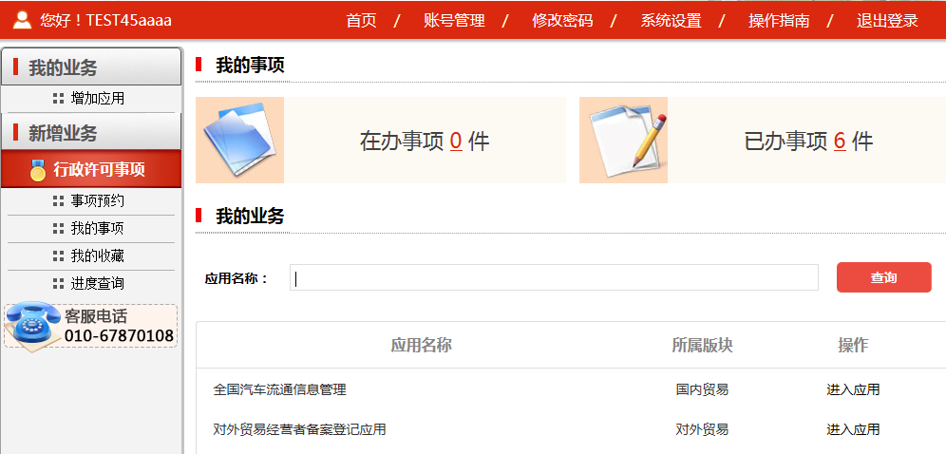
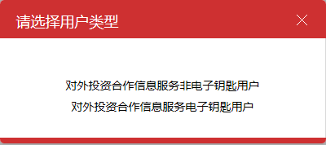
步骤二：选择用户类型
（1）地方企业，选择“对外投资合作信息服务非电子钥匙用户”。
对外投资合作信息服务
经济合作

Slide 5
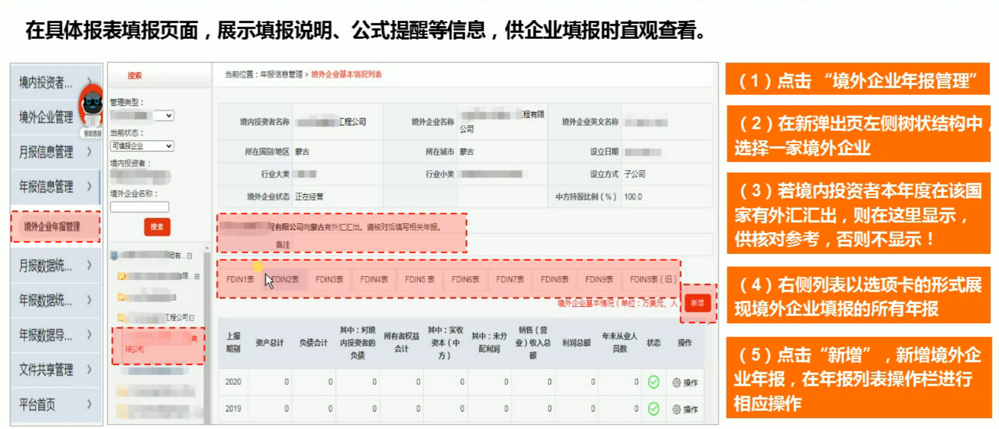
步骤三：进入年报填报界面
对外直接投资企业进入“对外投资合作信息服务系统”-“统计类”-“对外直接投资统计”，进入后，点击左侧条目栏中的“年报信息管理”，在线填报。

Slide 15
步骤四：复核与上报数据

